Slide 1
3. INTERNET I MREŽNE USLUGE
3.1 Komunikacija i suradnja putem interneta

Slide 2
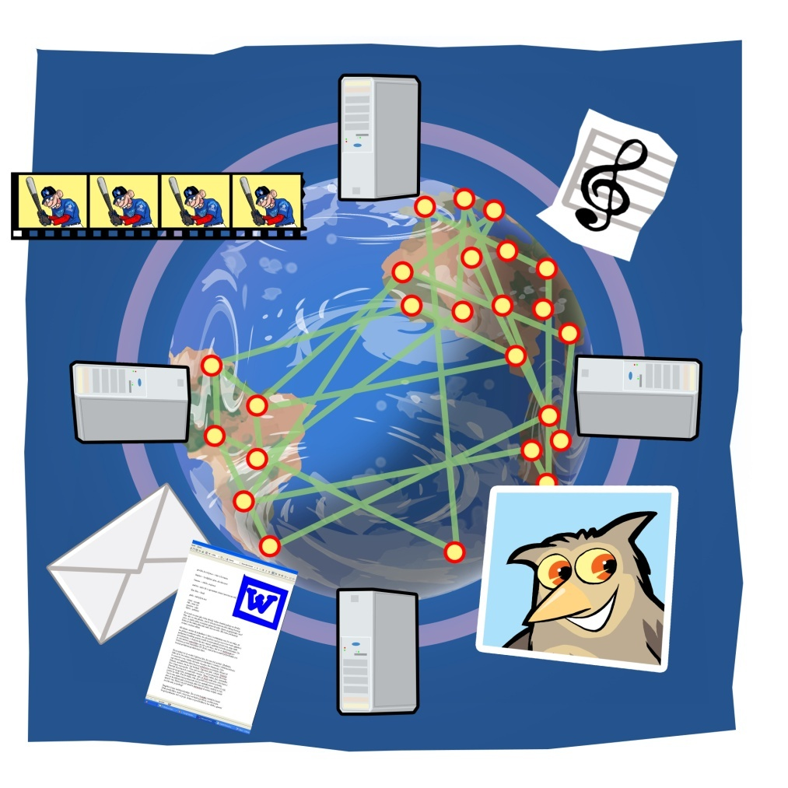
Internet je globalna mreža računala međusobno povezanih telefonskim linijama; doslovce mreža svih mreža.

Slide 3
Internetske usluge (servisi)
Internet omogućuje uporabu široke lepeze usluga (servisa), a najpoznatije i vjerojatno najtraženije su:
- World Wide Web (WWW)
- e-mail (elektronička pošta).

Slide 4
Razvoj WWW-a
Web 1.0
U svojim počecima na webu su autori objavljivali sadržaje koje nitko osim njih nije mogao uređivati ili komentirati
Web 2.0
Web kakav danas poznajemo. Osim što možemo pregledavati sadržaje, koristeći razne aplikacije određene sadržaje možemo uređivati i komentirati.

Slide 5
Mrežne (Web) aplikacije u školi
e-Matica (matice.mzos.hr)
U ovoj aplikaciji razrednici bilježe uspjeh učenika i na temelju unešenih podataka ispisuju svjedodžbe
e-Dnevnik (ocjene.skole.hr)
u nekim školama ocjene se upisuju na računalo (tablet). Imenik i dnevnik u “papirnatom” izdanju nisu više potrebni.
Prijava i upis u srednje škole (www.upisi.hr)

Slide 6
Za korištenje navedenih aplikacija potreban je AAI@Edu.hr korisnički račun koji nam omogućuje CARNET.
Svoj račun možeš zatražiti u školske administratorice.
Uz taj račun možeš imati i povoljniji Internet (vip, tele2,bnet,…)

Slide 7
Poznatije mrežne web 2.0 aplikacije
Blog
Blog je osobni dnevnik pisan na mreži s obrnuto kronološki poredanim sadržajem (nove objave su na početku).
Čitatelji mogu komentirati objave.
Veoma je popularan i lako je, i besplatno, pokrenuti vlastiti blog (npr. google-ov Blogger).

Slide 8
Podcast
Podcast je digitalna datoteka objavljena na internetu koja može sadržavati zvučni zapis ili videozapis.
Nakon što ih preuzmemo, podcaste možemo preslušavati kada i koliko puta želimo.
Mnoge televizijske kuće i radio stanice emitirane emisije objavljuju na mreži. Vidi HRT podcast.

Slide 9
Wiki
Wiki je sustav mrežnih stranica na kojima svatko(nakon registracije) može uređivati sadržaj.
Najpoznatije mrežno mjesto zasnovano na ovom načelu je Wikipedia.

Slide 10
Komunikacijski alati
Omogućuju razmjenu tekstualnih poruka, telefoniranje, videopozive itd.
Najpoznatiji besplatni komunikacijski alat je Skype.

Slide 11
Društveno označavanje
Mrežna mjesta na kojima korisnici objavljuju poveznice svojih omiljenih mrežnih mjesta.
Reddit, Pinterest, Digg,…

Slide 12
Društvene mreže
Najpopularnija društvena mreža je Facebook.
Korisnici objavljuju svoje osobne podatke, fotografije, navike itd.
Korisnici su često neoprezni i nesvjesno iznose svoje osobne podatke nepoznatim ljudima.
Ukucaj u Google! Zaštite privatnost na Facebooku.

Slide 13
Dijeljenje dokumenata
Velike tvrtke poput Google-a i Microsofta nude uslugu pohranjivanja datoteka na njihovim poslužiteljima gdje ih je moguće pregledavati i uređivati
Google Disk i microsoft OneDrive.

